Slide 1
Tropický podnebný pás

Slide 2
OPAKOVÁNÍ MINULÉ HODINY – HORKÉ KŘESLO
VYSVĚTLÍM CO VIDÍM NA OBRÁZKU, JAK OBRÁZEK SOUVISÍ S TROPICKÝM DEŠTNÝM PRALESEM

Slide 3
Obrázky do dvojice
CO NÁM OBRÁZKY ŘÍKAJÍ O TROPICKÉM DEŠTNÉM PRALESE
JAK SPOLU TYTO DVA OBRÁZKY SOUVISÍ
DISKUSE VE DVOJICI PO DOBU 2. MINUT
https://app.classroomscreen.com/wv1/7849b757-0748-49e6-bf82-cf0a16883964

Slide 4
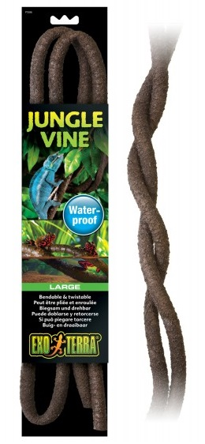
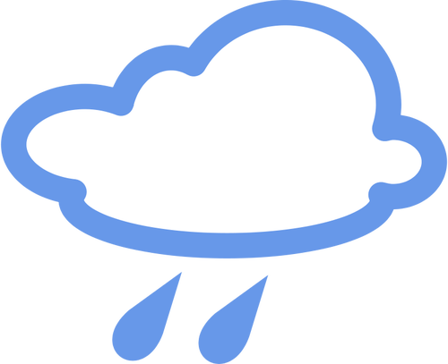
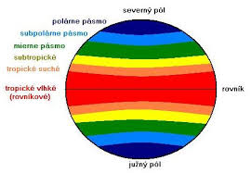
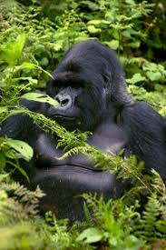
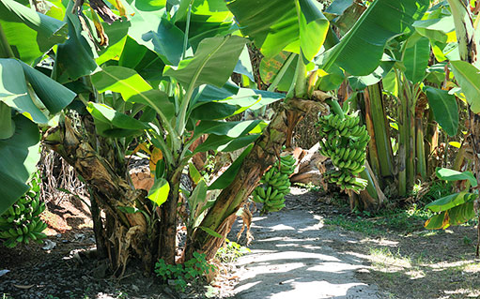
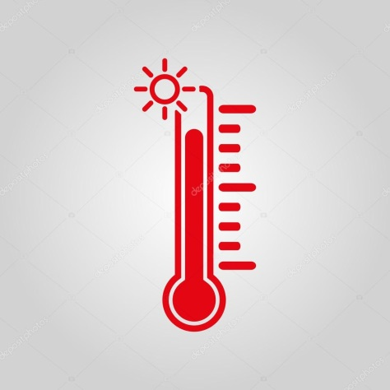
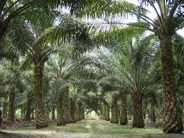
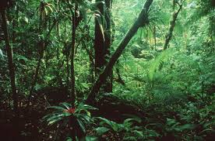
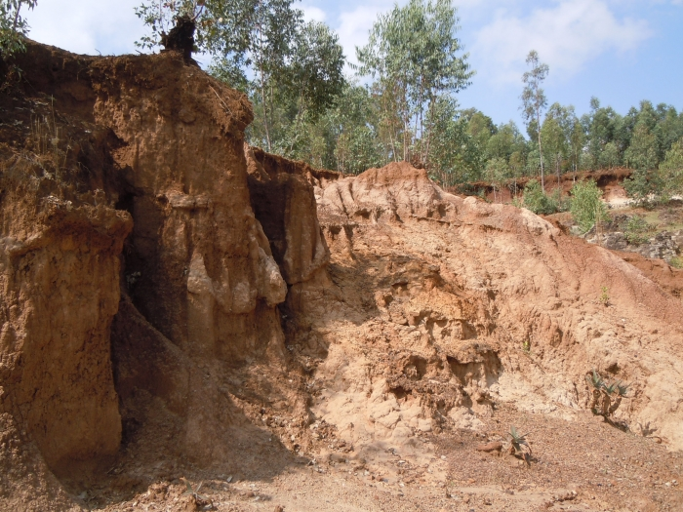
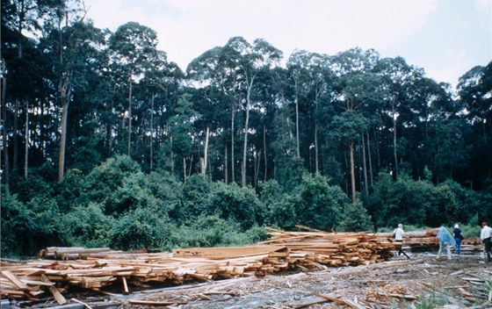
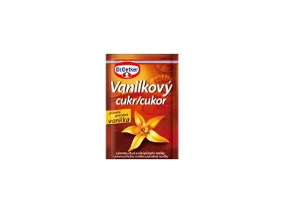
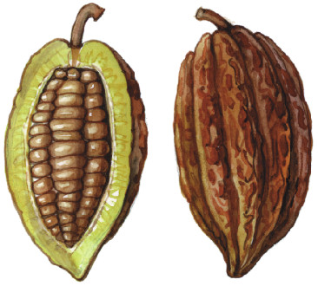

Slide 5
Deštný prales –př. otázky na povrchu a pod povrchem
1. JAKÉ KOŘENÍ ROSTE V DEŠTNÉM PRALESE?
2.JAKÉHO LIDOOPA BYSTE MOHLI POTKAT V PRALESE AFRIKY A JAKÉHO V INDONÉSKÉM PRALESE?
3. DOKÁŽEŠ UVÉST PŘÍKLAD ŠELMY ŽIJÍCÍ V PRALESE?
A ORCHIDEE ROSTOU NA STROMECH?
4. PROČ SE O DEŠTNÉM PRALESE ŘÍKÁ, ŽE JSOU TO „ZELENÉ PLÍCE PLANETY“?
5. PROČ BY SE NEMĚLA V OBLASTECH DEŠTNÉHO PRALESA PĚSTOVAT PALMA OLEJNÁ?

Slide 6
TÉMA: SAVANA – 2. krajina v tropickém podnebném pásu
Na ZÁKLADĚ OBRÁZKU ODVODÍM, JAKÉ POČASÍ, PODNEBÍ JE TYPICKÉ PRO SAVANU
JACÍ ŽIVOČICHOVÉ A ROSTLINY ZDE ŽIJÍ
V ČEM SE SAVANA LIŠÍ OD POUŠTĚ A DEŠTNÉHO PRALESA

Slide 7
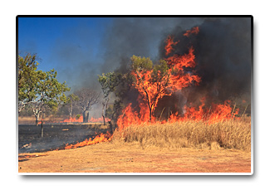
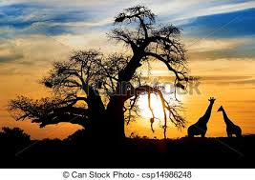
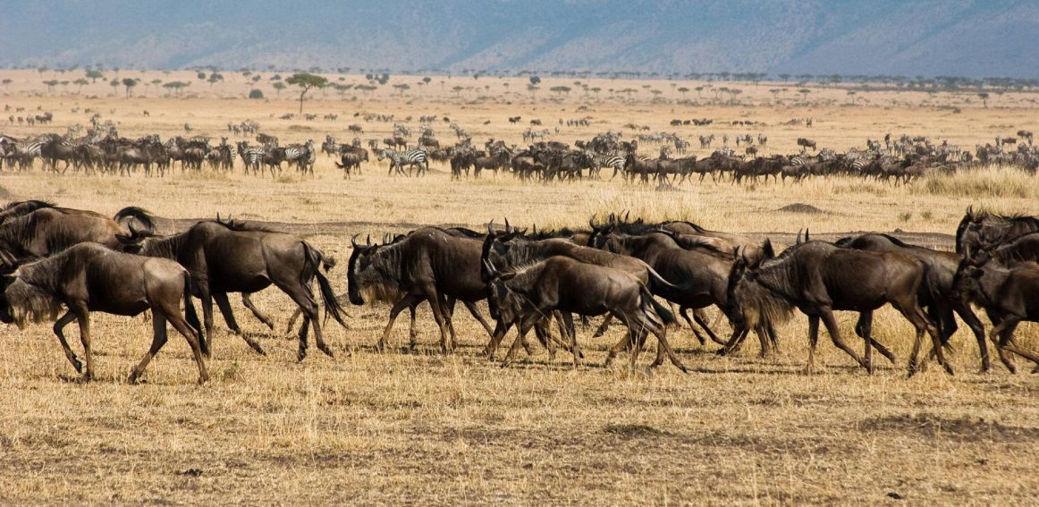
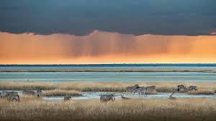
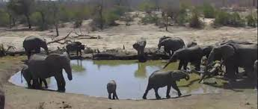
2. KRAJINA TROPICKÉHO PODNEBNÉHO PÁSU – SAVANA VYVODÍME CO O NÍ MŮŽEME ŘÍCI NA ZÁKLADĚ OBRÁZKŮ

Slide 8
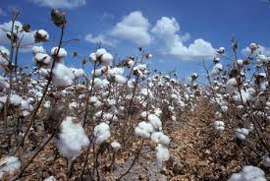
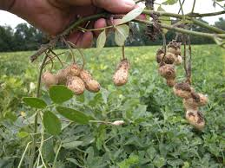
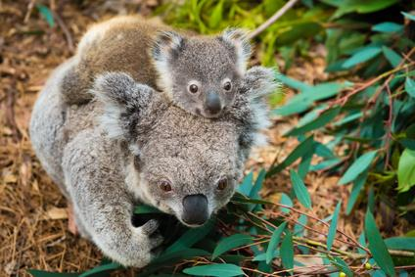
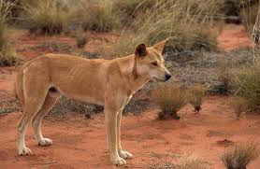
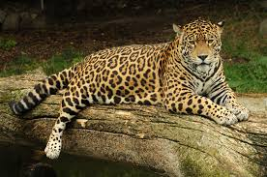
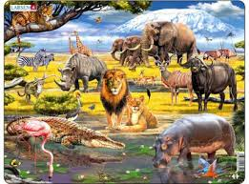
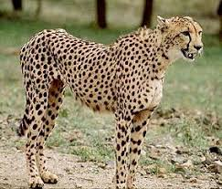
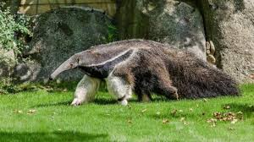

Slide 9
Vyplnění tabulky
Postupně společně

Slide 10
Otázky na hladině a pod hladinou horké křeslo

Slide 11
SAVANA – UČ. STR 34
DOKÁŽEŠ ODPOVĚDĚT NA NÁSLEDUJÍCÍ OTÁZKY?
1. PROČ SE SAVANOU POHYBUJÍ VELKÁ STÁDA BÝLOŽRAVCŮ?
2. CO TO JSOU BAOBABY?
3. NA CO VYUŽÍVAJÍ LIDÉ SAVANU?
4. JAKÉ OBDOBÍ TRVÁ DÉLE, DEŠTIVÉ NEBO SUCHÉ?
5. KDE ŽIJE MEDVÍDEK KOALA NEBO PES DINGO?

Slide 12
Poušť - text

Slide 13
PRÁCE S TEXTEM –který čteme
Modelace otázky na hladinu a pod hladinou podle obrázku
Sdílení ve skupině – vyberte otázky na hladinu a pod hladinou (zaměřit se na ty, kde jsme si nejistí)
KLADU OTÁZKU - 1 HLADINU,
1 POD HLADINU

Slide 14
POUŠŤ – UČ. STR. 34
1. JSOU V POUŠTI STÁLE VYSOKÉ TEPLOTY?
2. PROČ V POUŠTÍCH KLESAJÍ V NOCI TEPLOTY POD BOD MRAZU?
3. CO TO JE OÁZA?
4. JAKÉ PALMY ROSTOU V OÁZÁCH?
5. JAK JSOU ROSTLINY A ŽIVOČICHOVÉ UZPŮSOBENI VELKÉMU VEDRU A SUCHU?

